Slide 1
ÖDE6024
DAVRANIŞ BİLİMLERİNDE İLERİ ARAŞTIRMA-
Bilimsel Yöntem ve Araştırma Etiği
DOÇ. DR. ÖMAY ÇOKLUK BÖKEOĞLU

Slide 2
Bilimsel yöntem
Olgusal nitelikli problem çözmenin, bilim üretmenin bilinen ve belli süreçleri olan, en güvenilir yolu olarak kabul edilir (Karasar, 2005).

Slide 3
Bilimsel yöntemin basamakları:
1. Güçlüğün sezilmesi – Problemin hissedilmesi
2. Problemin tanımlanması/daraltılması
3. Çözümün tahmin edilmesi – Bazı çözüm yollarının ortaya konması

Slide 4
Bilimsel yöntemin basamakları- devam
4. Gözlenebilir sınayıcıların belirlenmesi; hipotezler (denenceler) veya sorular olarak ifade edilmesi
5. Deneme ve değerlendirmelerin yapılması – Hipotezlerin test edilmesi
6. Raporlaştırmadır (Karasar, 2005).

Slide 5
Güçlüğün Sezilmesi – Problemin Hissedilmesi
Giderilmek istenen her güçlük problemdir.
Güçlüğün giderilmek istenmesi için, insanı fiziksel ya da düşünsel olarak rahatsız etmesi gerekir.

Slide 6
Güçlüğün Sezilmesi – Problemin Hissedilmesi
Günlük yaşamda karşılaşılan durumların gözlenmesi
Araştırma fikri
Var olan araştırma ve kuramların incelenmesi

Slide 7
Problemin Daraltılması
Araştırılabilir konu belirlenmesi için;
    çok geniş veya üzerinde çok çalışılmış bir durum olmamalı
İlgi çeken konu belirlenir.
Alt konuları belirlenir (böylece konuyu daraltabilir veya alt konulardan birini seçilebilir ).
Konu Seçilir.
Dikkat
Çok dar kapsamlı ve çok çalışma yapılmamış bir alt konu belirlediği veya konuyu çok daralttığı zaman bulunabilecek araştırma sayısı azalacak ve araştırma probleminin belirlenmesi zorlaşacaktır (Büyüköztürk, Çakmak, Akgün, Karadeniz ve Demirel, 2016).

Slide 8
Problemin Tanımlanması
Problemler üç aşamalı bir yaklaşımla tanımlanabilir:
              Bütünleştirme
              Sınırlandırma
              Tanımlama

Slide 9
Çözümün Tahmin Edilmesi – Bazı Çözüm Yollarının Ortaya Konması
Birey
ilk gözlemlerinden,
olaya ilişkin incelemelerinden,
eski yaşantılarından
yola çıkarak problemin çözümü hakkında tahminlerde bulunur. .

Slide 10
Hipotezler (Denenceler) Veya Sorular Olarak İfade Edilmesi
Hipotezler, sınanmak üzere geliştirilen yargılardır.
Araştırmalarda olaylar ya da değişkenler arasından var olduğu söylenen ya da kestirilen ilişkilerdir.

Slide 11
Hipotezlerin Test Edilmesi
Birey, olaylara, olgulara bakarak, kanıtlar toplayarak, denencelerin doğru olup olmadığını saptamaya çalışır.
Hangi denencelerin gözlenen olaylarla uyuştuğu, probleme cevap oluşturduğu, hangilerinin ise toplanan kanıtlarla desteklenmediği meydana çıkarılmış olur.

Slide 12
Raporlaştırma
Bilimsel yazıların hazırlanmasında belli kuralların olması okuyucular arasında ortak bir dilin oluşmasını, iletişimin kurulmasını sağlar.
Bilimsel yazıların hazırlanmasında dikkate alınan kurallar
Makale türleri
Bilimsel bir yazının bölümleri,
Bilimsel bir yazının sayfa ayarları
Kaynak gösterme

Slide 13
Bilim ve Araştırma Etiği
Bilim etiği
Araştırma etiği
Yazarlık ve etik
Akademik yükseltilmeler ve etik

Slide 14
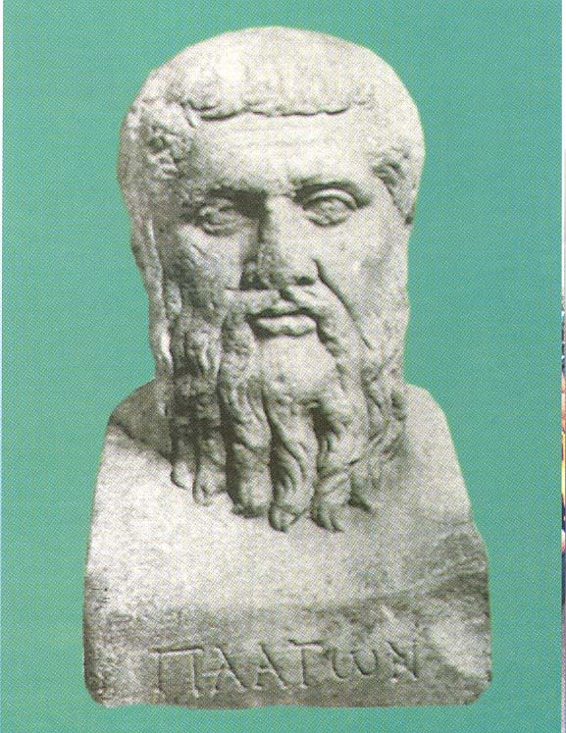
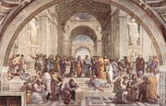
PLATO
AKADEMİSİ
(M.Ö. 427 – 347)
ATİNA AKADEMİSİ

Slide 15
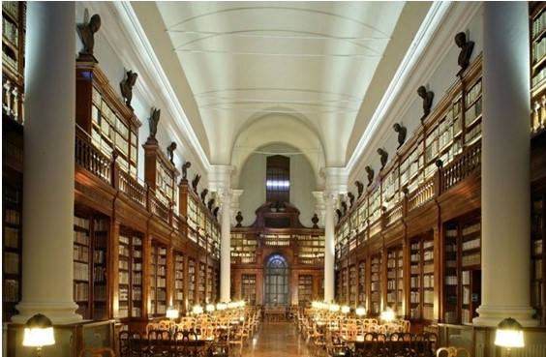
BOLOGNA ÜNİVERSİTESİ - 1088

Slide 16
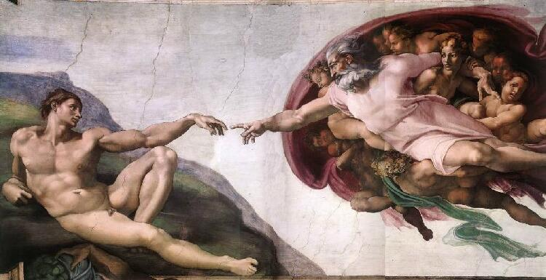
‘ACADEMİA’
ÜNİVERSİTE
BİLGİ ÜRETEN VE BİLGİ İLETEN BİR KURUMDUR
TEMEL GÖREVLERİ
- EĞİTİM
- ARAŞTIRMA
- HİZMET

Slide 17
ÜNİVERSİTE KURUMUNUN GELİŞİMİ
1088 Bologna Üniversitesi***
1160 Paris Üniversitesi
1167 Oxford Üniversitesi
15. Yüzyıl Kalvinist ve Protestan Üniversitleri
Kilise merkezli Üniversite Sistemi
Latince eğitim
Rönesans Dönemi – Sanat Akademileri
1442 Plato Akademisi
1665 Philosophical Transactions
(Royal Society, U.K.)
1666 Academie des Sciences (Fransa)

Slide 18
TÜRK ÜNİVERSİTELERİNİN GELİŞİMİ
1924 İstanbul Darülfünunu kuruldu
Üniversiteye “bilimsel özerklik” verildi
Darülfünun Emini = Rektör
Fakülte Dekanı = Dekan
1932 Atatürk’ün isteğiyle Prof.Malche
Darülfünunu denetledi :
Rapor “Olumsuz”du !
1933 Darülfünun kapatıldı
İstanbul Üniversitesi Kuruldu

Slide 19
Üniversite
OBJEKTİF OLMALI
AÇIK VE DÜRÜST OLMALI
ALANINDA EN MÜKEMMELİ UYGULAMALI
ÖRNEK OLMA, ORİJİNAL VE YENİYİ BULMA
SERBEST VE DOĞRU İLETİŞİM SAĞLAMALI
SORUMLULUĞUNU TAŞIMALI

Slide 20
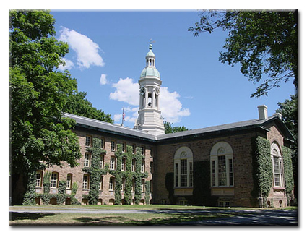
Üniversite eğitiminin amacı
“ÖĞRENCİNİN BİLGİYE EN DOĞRU VE ETKİN BİÇİMDE ULAŞIMINI
SAĞLAMAK .. “
“ DOĞRU YERDE DOĞRU SORUYU
SORABİLEN VE CEVABINI ARAYAN
YARATICI ve BİLİMSEL KİŞİLİK YARATMAKTIR ! “
Princeton Üniv Rektörü Açılış Konuşması, 2003

Slide 21
ÜNİVERSİTE EĞİTİMİ: BİLİMSEL DÜŞÜNCE
DÜZ MANTIK ve DOGMA
YERİNE
SORGULAYICI MANTIKLA DÜŞÜNCE

Slide 22
6 N 1 K’YI ÖĞRENMEK !
NE ?
NE ZAMAN ?
NEREDE ?
NİÇİN ?
NASIL ?
NEREDEN ?
KİM ?

Slide 23
BİLİM
“Bilim, gerçeğin bir kısmıyla kanıtlamaya dayalı bağ kurma süreci ve bu sürecin sonunda elde edilen dirik bilgiler bütünü olarak tanımlanabilir.”(Sönmez ve Alacapınar 2013:22)
“Bilim doğruluğu kanıtlanmış bilgiler bütünüdür.” (Seyidoğlu 2009:11)
“Bilim bilmenin yöntemidir” (Fraenkel ve Wallen,2000;Akt, Erkuş,2013)

Slide 24
Bilimin ana sorusu: Neden?
Doğal ve toplumsal olayların nasıl olup bittiğini açıklamaya çalışır.
Temel Kabulü: Nedensiz bir şey olmazdır ya da her şeyin bir nedeni vardır.
Nedeni ortaya koymak, bunu deneysel sınanabilir, doğrulanıp yanlışlanabilirbir biçimde ortaya koymak bilim yapmaktır.
Prof. Dr. Harun Tepe
H.Ü., Edebiyat Fakültesi, Felsefe Bölümü

Slide 25
Bilimin Ölçütleri
Gözlenebilirlik
Ölçülebilirlik
İletilebilirlik
Tekrarlanabilirlik
Sağdanabilirlik Karakaş (1988; Akt, Erkuş,2013)
Bugünü dünden ayıran hemen herşey bilimin eseridir.
Bertrand Russell

Slide 26
ARAŞTIRMA
HAYALGÜCÜ
İnnovasyon
ZEKA + KIVILCIM !

Slide 27
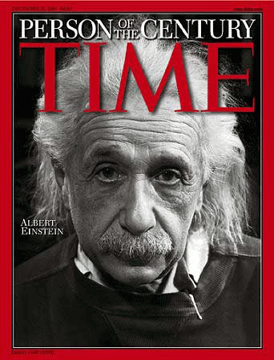
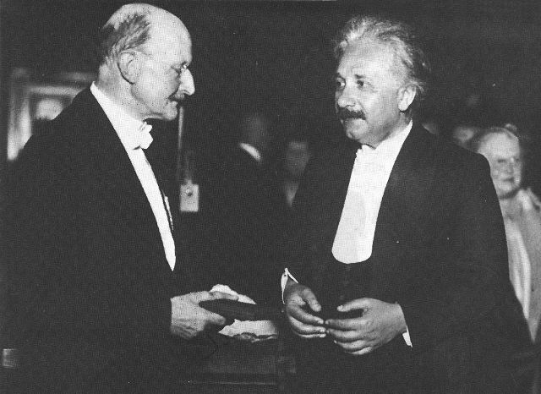
NOBEL PRIZE
1921 in PHYSICS
ALBERT
EINSTEIN
Discoveries inTheoretical Physics and Discovery of Law of the Photoelectric Effect
EĞER NE YAPTIĞIMIZI BİLSEYDİM
BUNA “ARAŞTIRMA” DEMEZDİM…

Slide 28
İYİ ARAŞTIRMA İDARESİ
(GOOD RESEARCH MANAGEMENT =GRM-EU)
- ARAŞTIRMA METODOLOJİSİ
- VERİ TOPLANMASI VE SAKLANMASI
- VERİ ANALİZİ VE YORUMU
- YAYIN

Slide 29
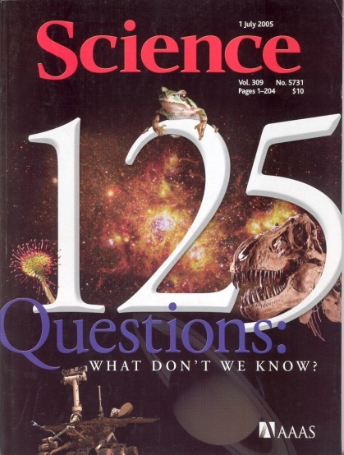
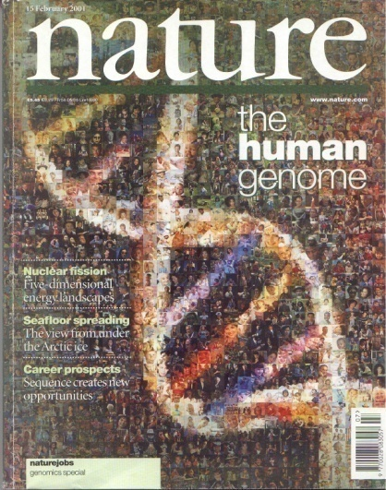
YAYINLANMAMIŞ ARAŞTIRMA BİLİMSEL ARAŞTIRMA DEĞİLDİR !
YAYIN
ÜRETKENLİKTİR

Slide 30
Bilimsel Araştırma ve Yayın
Araştırmanın temeli dürüstlüktür.
Araştırmada yanıltma kötülenmeli ve cezalandırılmalıdır.
Proje başvurusundan yayına kadar her basamakta dürüstlük ve ahlak esastır.
Araştırıcılar veri toplarken titizlik,tarafsızlık, önyargısızlık ve denetime açıklık sergilemelidir.
Bilimsel araştırmanın temel amacı kendini yüceltme,toplumca tanınma, meslekdaşlarınca tanınma,maddi kazanç olmamalıdır.
American College of Physicians ,1998

Slide 31
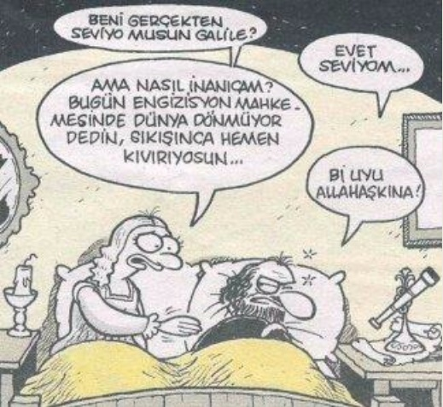

Slide 32
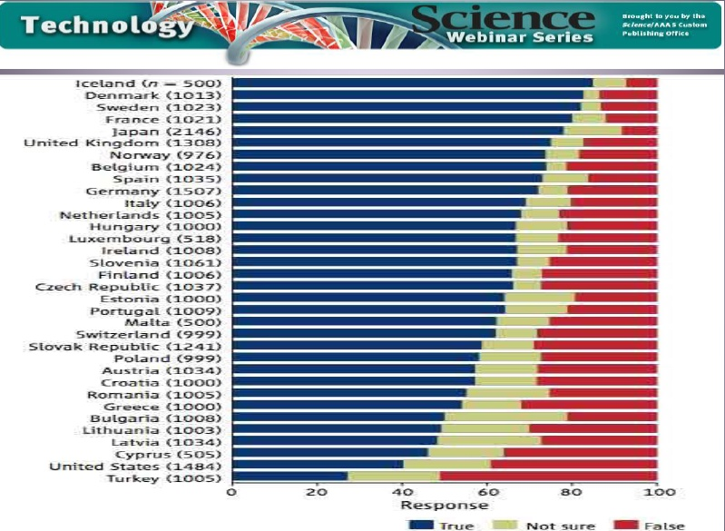
Report of European Centre for the Developmentof education andresearch. Evaluation of scientific publications (2008)

Slide 33
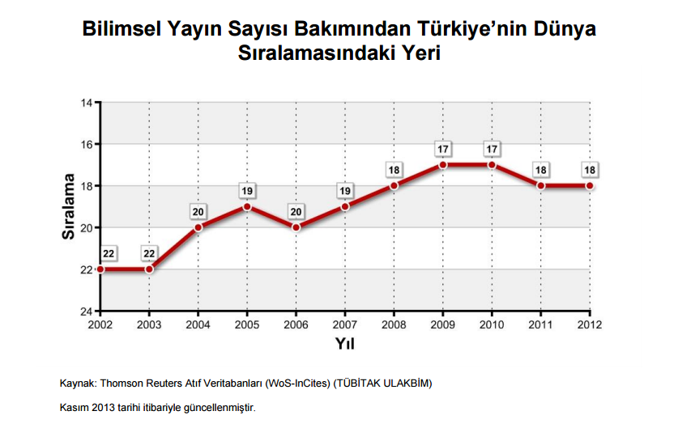
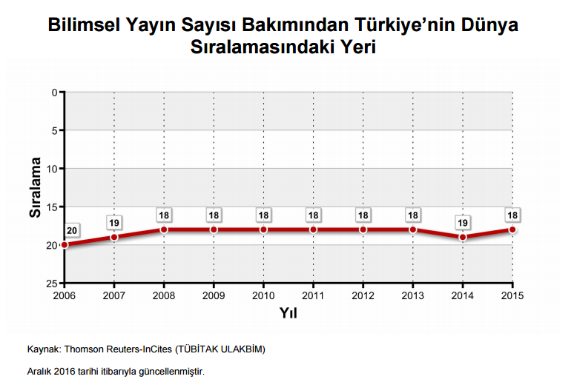

Slide 34
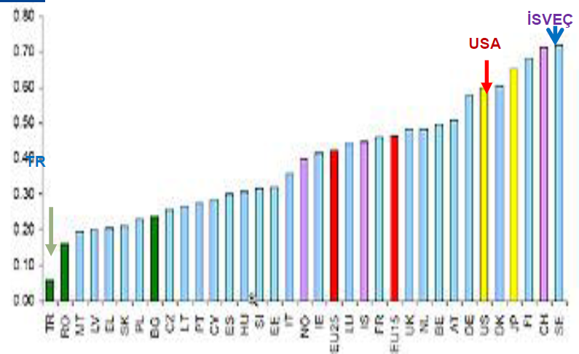
INNOVATION INDEX
(YENİLİK,YARATICILIK İNDEKSİ)
Report of European Centre for the Developmentof education andresearch..(2010 )scientific ranking

Slide 35
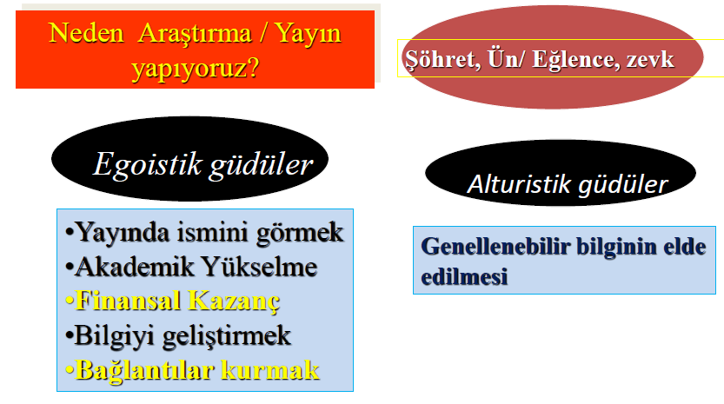

Slide 36
Ahlâk ve etik ?
600 kişilik bir köyün sağlık sorumlusu sizsiniz. Her şeyden sizden soruluyor ve sağlık konusunda tüm kararlar size ait! Bu köye öldürücü bir hastalık bulaşıyor ve sadece 2 plan mevcut: A planı ve B planı..
A Planı : Eğer bu planı uygularsanız rastgele seçtiğiniz 200 kişi kesin yaşayacak, geri kalan 400 kişi kesin ölecek..
B Planı : Eğer bu planı uygularsanız %33,333333..... olasılıkla herkes yaşayacak, %66,666666..... olasılıkla da herkes ölecek
Bu iki planın da matematiksel beklentisi birbirine eşit olduğuna göre siz hangi planı seçerdiniz?

Slide 37
X rastlantı değişkeni uygulanan plan sonunda yaşayacak kişi sayısını göstermek üzere;
A planının varyansı (Riski) : V(x) = E(x^2) - [E(x)]^2 = 40000-40000=0
B planının varyansı (Riski) : V(x) = 119880 - 39920,04 = 79959,96
İstatistik bilimine göre, riski az olan olaylar (A planı) tercih edilmelidir.
Fakat etik açıdan bakarsak, bu olayda A planında 200 kişiyi nasıl seçeceğiz?, diğerlerinin ölümüne nasıl göz yumacağız????

Slide 38
Konfüçyüs’den…
“İnsanları yasa ve ceza ile yönetirseniz, onlar bir daha yanlış yapmayacaklar, ancak şeref ve utanma duygularına da sahip olmayacaklardır.
Ancak, insanları erdemle ve ahlâk kuralları ile yönetirseniz, o zaman onlar hem şeref ve utanma duygusuna sahip olacaklar, hem de doğruyu yapmaya çalışacaklardır.”

Slide 39
AHLAK
Ahlak Arapça hulk sözcüğünün çoğuludur.Huy,adet,alışkanlık, insanın ruhsal-zihinsel-manevi halleri anlamındadır.İngilizce’de moral, morality ahlak anlamında kullanılır, adet, alışkanlık, karakter anlamlarına gelir.
Ahlak: “Bir toplum içinde kişilerin benimsedikleri, uymak zorunda bulundukları davranış biçimleri ve kuralları.’’ Tanımlanmış“İyi nitelikler, güzel huylar.’’ olarak tanımlanabilir.
Ahlak yöreseldir,toplumdan topluma değişebilir
Kansu E. (1994). Bilimsel Yanıltma ve Önlenmesi. Dünya'da ve Türkiye'de Bilim, Etik ve Üniversite. Ankara,Türkiye Bilimler Akademisi ‘’TÜBA’’ :71-75 71

Slide 40
ETİK
Etik kelimesi köken olarak Eski Yunan'a kadar gider.Yunanca “Ethos”,iyi,güzel anlamındadır
Karakütük (2002), Aydın (2003) ve Aypay (2009) ” etik bir dizi kural ve ilke; ya da bir grup insan ya da toplumca kabul edilmiş davranış ve ahlaki ilkeler kümesi”
Wallen ve Frankel (1994) “etik, yanlış ve doğru konusudur”

Slide 41
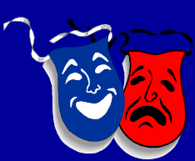
ETİK
“İyi” – “Kötü”
Ahlak:Toplumsal değerler
Felsefe:Düşünsel temeller
Hukuk:Toplumsal kurallar
Etik:Evrensel değerler
Deontoloji:Meslek kuralları

Slide 42
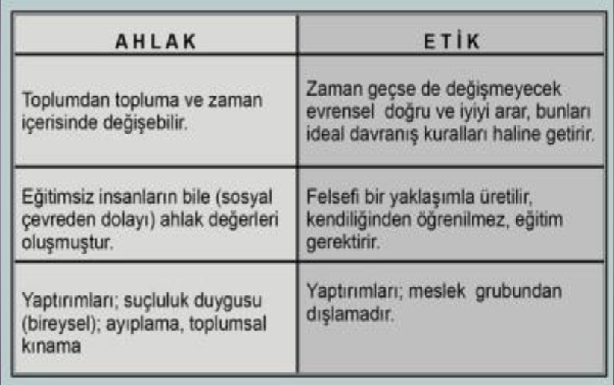
AHLAK VE ETİK FARKLARI

Slide 43
Buhholz ve Rosenthal’ a (1998: 3) göre etik konusunda yapılan çalışmaları dört kategoride toplamak mümkündür.
  Tanımlayıcı Etik
  Normatif ( Kuralsal ) Etik
  Meta Etik ( Kavramsal Etik )
  Uygulamalı Etik

Slide 44
Bilimsel Etik
Bilimsel etik, araştırmacıların araştırma yaparken ve bulgularını yayınlarken; araştırma süreci boyunca uyması gereken kurallar bütünüdür (Gören, 2002)
Ortaş (2006) , bilimsel etiği;
      Araştırmada Etik
      Eğitimde Etik
      Öğrenci ve İlişkilerde Etik
      Yönetimde Etik

Slide 45
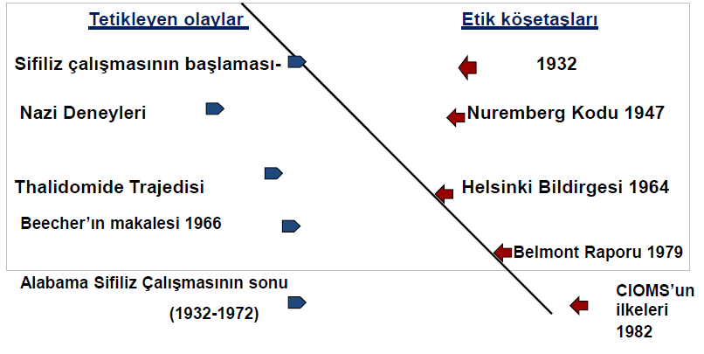
Araştırma Etiğinin tarihsel köşe taşları

Slide 46
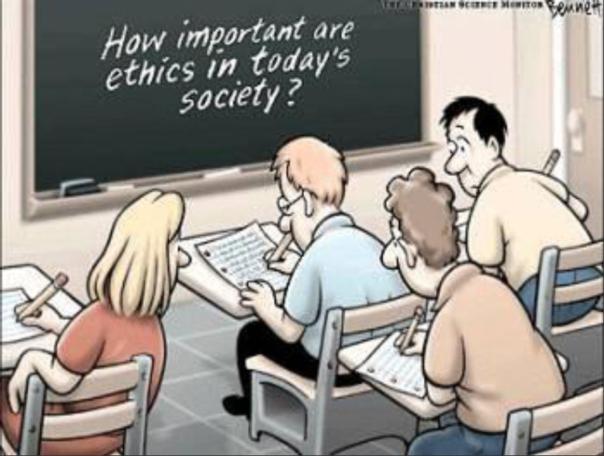

Slide 47
Etik bilinçlenmeye ihtiyacımız var çünkü;
21. yüzyılda 20. yüzyıl etiğiyle yaşamı sürdürmemiz mümkün değildir.
Modern teknolojinin büyük gücü global olarak her yere uzanmakta ve her buluş ve uygulaması yeni etik olguları beraberinde getirmektedir.*
*http://www.globalethics.org

Slide 48
Belli ahlaki sorumluluklar konusunda, genel anlamda uzlaşmaya varmamış bir toplumda, hiçbir kanun kaosu önleyemedi.*
Etikten soyutlanmış bilim, insanlığa hizmet edemez. * *
* John W. Gardner, AIEE Professional Ethics, 2000
* * Namal, A.
Tıpta ve BiyoteknolojideEtik Kodlar, Birinci Dünya Konferansı İzlenimleri, İstanbul, 1997, s19.

Slide 49
  Bilimsel Etiğin İlkeleri
TÜBA’nın 14 Aralık 2001 tarihinde yayınladığı Bilim Etiği Konusunda basın duyurusundaki temel etik ilkeler
  Gerçeğe Uygunluk
  Bilimsel Araştırmanın Zarar Vermemesi
  Sorumluluk ve Haklar
  Yazarlar
  Kaynak Gösterme ve Alıntılar
  Bilim insanı ve Akademik Etkinliklerde Etik

Slide 50
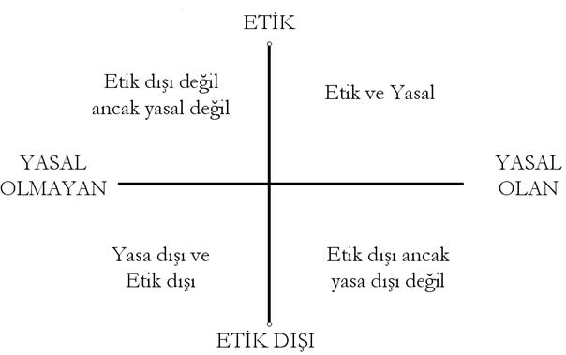
Etik İlkeler Yasal Kurallar mıdır?

Slide 51
Bilimsel Yayın Etiği İlkeleri
Bilimsel yayın bağlamında Akademik Etik: “Akademisyenlerin bilimsel çalışmalarında ve değerlendirilmesinde, birikim ve bilgilerin paylaşılması ve öğrencilerine ve kamuoyuna aktarma faaliyetlerinin her aşamasında etik tutum ve davranış kurallarına uymayı içerir” (YÖK, 2014).

Slide 52
Bilimsel bir yayında bulunması gereken vazgeçilmez özellikler:
Yayındaki bilgi doğrudur ve kasıtlı olarak eksik bilgi içermez.
Bilgilerin üretimi ve geliştirilmesi aşamalarında “bilim etiğine” uygun davranılır.
Bilimsel sistematik içinde elde edilen veriler ve bulgular yayınlanabilir.
Kişisel çıkarlar, kaygılar, politik görüşler ve dini inançlar yayını etkilemez. Yayın tarafsızdır.
Yayında yararlanılan bütün kaynaklar atıf yapılarak belirtilir. Yayında herkesin erişemeyeceği, gizliliği olan kaynaklar kullanılmamalıdır.
Yayındaki bilginin üretilmesinde, derlenmesinde, ölçülmesinde ve yayına hazırlanmasında payı olanların katkıları, yazar olarak ya da teşekkür edilerek belirtilir (Binatlı vd, 2011).

Slide 53
İnsan Katılımcılarla/Deneklerle İlgili Etik Kuralları
Katılımcıların kimliklerinin gizli tutulması
Katılımcılar/ denekler hiçbir şekilde araştırmaya katılmaları için zorlanmamalı
Katılımcılara araştırma ile ilgili bilgi verilmelidir: Katılımcılara; araştırmanın amacı, topluma ve bireye sağlayacağı umulan yararları, ne yapılacağı, nasıl yürütüleceği, ne kadar süreceği. vb açıklanmalıdır (Salkind,1991).
Katılımcıların 18 yaşından küçük olmaları durumunda araştırma ile ilgili bilgiler katılımcıların kendilerine ve anne babalarına, katılımcıların herhangi bir nedenle (zihinsel özür, hastalık, bunama, vb.) yetkin olmamaları durumunda katılımcının en sorumlu olan akrabasına veya yasal sorumlusuna verilmelidir (A.Ü. Bilim Etiği Kılavuzu, 2003:4).

Slide 54
Deneysel araştırmalarda, araştırmaya katılmaya karar veren katılımcıların (18 yaşından küçükse anne-babalarının, yetkin olmayan deneklerinde vasilerinin) yazılı onayı alınmalıdır.
Katılımcılara, dilediklerinde araştırmadan çekilme hakkı tanınmalıdır (Kırcaali, 2002).
Deneysel araştırmalarda, deney grubuna yapılan uygulama diğer guruplara yapılan uygulamadan daha etkili çıkarsa, araştırma sona erdikten sonra tüm guruplara bu uygulamadan yararlanma şansı tanınmalıdır (A.Ü. Bilim Etiği Kılavuzu, 2003:5).

Slide 55
Kaynak Göstermeyle İlgili Etik Kurallar
Başka kaynaklardan alıntı yapma: Araştırma raporunun bazı yerlerinde, bazı kaynaklardan aynen alıntılar yer alabilir. Örneğin:
Pekiştirme 'davranışı izleyen ve o davranışın ilerde yapılma olasılığını arttıran çevresel düzenlemelerdir' (Selek, 1986:67).
Başka kaynaklardan yararlanma: Başka kaynaklardan, aynen alıntılar dışındaki yararlanmaların tümünde kaynak gösterilmelidir.Örneğin:
Pekiştirme davranışı izleyen ve o davranışın ilerde yapılma olasılığını arttıran çevresel düzenlemelerdir (Andaç, 1999; Selek, 1986).

Slide 56
Yazar Adlarıyla İlgili Etik Kurallar
Yazarların Sıralanması
Yazar sıralamasını uygun olmayan biçimde oluşturmak veya değiştirmek:
      Armağan yazarlık (gift authorship)
      Onursal yazarlık (honorary authorship)
      Hayali yazarlık (ghost authorship)
Bir bilimsel yayında yazarlar arasında yer alabilmek için:
Çalışmanın planlanması
Tasarımı, analizi veya yorumlanmasına katkıda bulunmak
Yayını hazırlamak veya önemli oranda fikri katkı yaparak düzeltmek
Yayınlanacak son biçime onay vermek

Slide 57
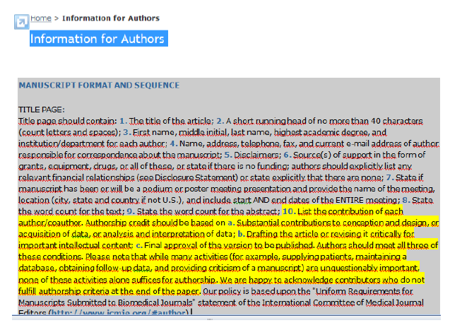

Slide 58
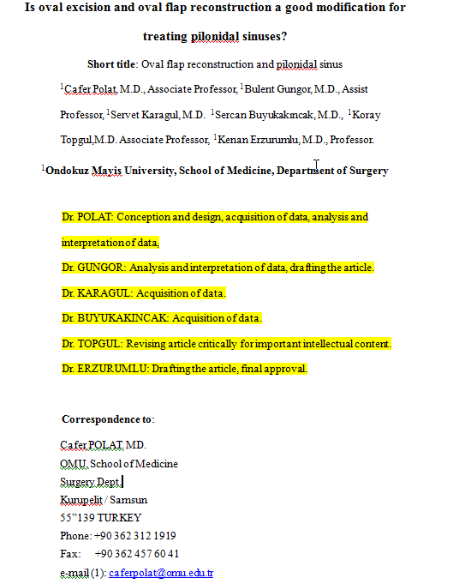

Slide 59
Editörlerle İlgili Etik Kurallar
Basılmamasına inandıkları makaleleri iade ederler. Diğerlerini daha iyi değerlendirecek hakem(ler)e gönderirler.
Ret gerekçeleri (derginin konusu ile ilgili olmayışı. Yazılış-içerik-düzenlemenin uygun olmaması, belirgin hataların bulunması vb.) bildirilirken kırıcı olmayan, küçümsemeyen uygun dil kullanılır.
Araştırma verilerini, yazarın verilerini korumakla yükümlüdür. Gönderilen makaleler ile ilgili gizliliğe özen gösterilir. Gizlilik prensipleri ret veya yayından sonra da sürmelidir.
Makaleyi engellemesi veya yayınını geciktirmesi etik dışıdır.
Makaleyi konu ile ilgili çıkar ilişkisi olabilecek (bulunabilecek) hakemlere gönderemez. Hakemlerin tarafsız seçilmesi gerekir.
Kendi çalışmasında benzerlik var ise değerlendirmeyi yardımcı editöre bırakmalıdır.

Slide 60
Makale bilgileri editörün veya yakınının çalışmalarında kullanılamaz.
Hakem belirlemede bilimsel gereklerin dışına çıkamaz, konu ile ilgili hakem belirlemelidir.
Hakem önerileri isim belirtmeden editör tarafından yazara bildirilir.
Bilimsel dergiler maddi destek veren kişi ve kurumları açıkça belirtmelidir.
Hakemlerce ret edilen makale iade edilir, yazışmaların kopyası dışında hiçbir şey saklanmamalıdır (Hakem raporları en az 5 yıl saklanır).
Dergide yer alan yanlışları, yanlışlanmış her türlü etik dışı çalışmayı yayın yoluyla düzeltir (Töreci, 2010; YÖK, 2014).

Slide 61
Hakemlerle İlgili Etik Kurallar
“Hakem makaleyi, kendi makalesinin başka hakemlerce nasıl ele alınmasını beklerse öyle değerlendirmelidir.” (Benos, Kirk ve Hall, 2003).
Tarafsızlığı ve makaleden kendisine çıkar sağlamaması esastır.
Makaleyi ciddiyetle inceler, gerektiğinde makalenin yazılım ve kısaltma düzeltmelerine katkı sağlar, ancak bunu yaparken araştırmanın özüne dokunmamalıdır.
Yayınlanması veya yayınlanmaması önerilerini açıkça rapor eder. Gerekçeleri yazmak etik sorumluluktur. Raporunda uygun dil kullanmalıdır.
Makaleye yönelik eleştiriler nesnel, dengeli, yazara değil de metne yönelik olmalıdır.
Hakemler makaleyi ret ederken ilkeli ve gerçeğe uygun davranmalıdır (Makale uzun ve detaylı, bilinenlere katkı sağlamıyor, kaynaklar ile makale arasında uyumsuzluk olması vb.).
Tutarsız ve etik dışılık içeren makalelerin yayınlanmasını önlemelidir.
Hakemler makaleyi süresi içinde değerlendirmelidir, geciktiremez.
Hakem konuyu yeterince bilmiyorsa, konu bilgi alanı dışındaysa ya da zaman darlığından süresinde değerlendirmeyi bitiremeyecekse gerekçesini bildirerek iade etmelidir.

Slide 62
Makale hakemin araştırma konusu ise, yazarlar ve hakem o konuda bir yarış içinde ise makale iade edilmeli ve bilgiler kullanılmamalı.
Hakem gizliliğe uymak ve makale bilgilerini paylaşmamak durumundadır.
Hakemlik de kartel oluşturulamaz, kendisine atıf da bulunmayan çalışmaları kötüleyemez.
Hakem kendisine gönderilen makaleden kopya saklayamaz (Töreci, 2010; YÖK,2014).

Slide 63
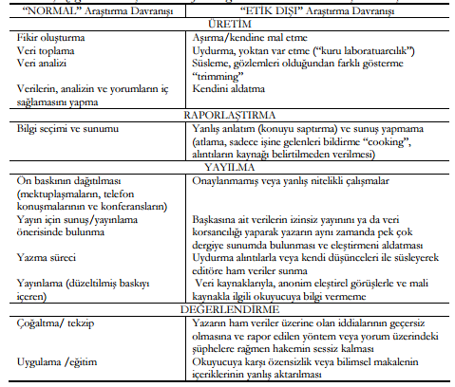
Bilimde Etik Dışı Davranış
(Dotterweich ve Garrison,1998; Akt: Köklü, 2003:40).

Slide 64
BİLİMSEL YANILTMA
(Scientific Misconduct)
ARAŞTIRMANIN DEĞERİNİ VE GÜVENİRLİĞİNİ AZALTAN HER TÜR GİRİŞİM (A,Ü. Bilim Etiği Kılavuzu, 2003: 6).
Bilimsel ihmal / disiplinsiz araştırma (scientific negligence / sloppy research)
Bilimsel saptırma / kasıtlı sahtekarlık (scientific fraud / deliberate dishonesty)

Slide 65
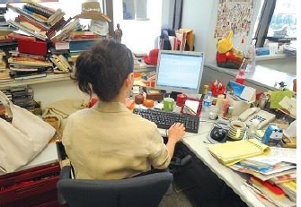
DİSİPLİNSİZ ARAŞTIRMA “SLOPPY RESEARCH”
ARAŞTIRICI :
- ARAŞTIRMA PLANLAMASINI, UYGUN METOD SEÇİMİNİ, METOD UYGULAMASINI VEYA SONUÇ ANALİZ VE YORUMUNU BİLMİYOR
-YANLIŞLARININ FARKINDA DEĞİL
-GÜVENİLİR OLMAYAN SONUÇ ÜRETİYOR (Hamner, 1992).
AMA “İYİ NİYETLİ !.....”
  DİKKATİ ÇEKİLMELİ
  ARAŞTIRMA EĞİTİMİ VERİLMELİ
  ARAŞTIRMA DİSİPLİNİ ÖĞRETİLMELİ
  ARAŞTIRMALARI YAKINDAN TAKİP EDİLMELİDİR

Slide 66
VERİLER
İSTATİSTİK ANALİZLER
DOĞRU BULGU YANLIŞ BULGU

Slide 67
Bilimsel Saptırma / Kasıtlı Sahtekarlık (Scientific Fraud)
Araştırıcının bilinçli olarak ve amaçlı bir yaklaşımla çalışmanın metod veya sonuçlarını "kötü niyetle" saptırması ve değiştirmesi demektir.
Çarpıtma (falsification / fuding)
Gizleme (finagling):
Uydurma (forgery / fabrication)
Aşırma (plagiarism)
Duplikasyon (duplication)
Dilimleme (Least Publishable Units)
Destek belirtmeme
Yazar adlarında değişiklik yapma
Kaynakların yanlı seçimi
TÜBA (2002) ve TÜBİTAK (2006)

Slide 68
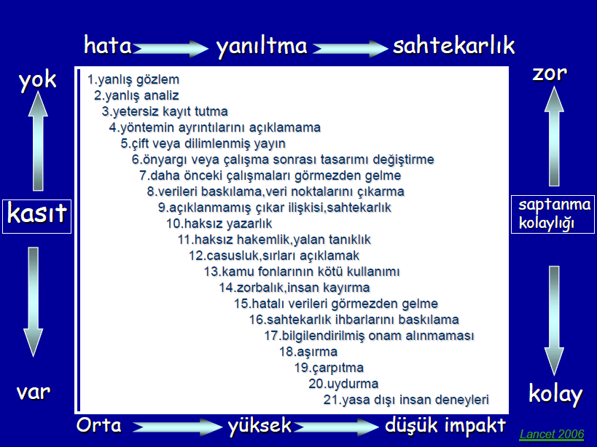
BİLİMSEL YANILTMA
(Scientific Misconduct)

Slide 69
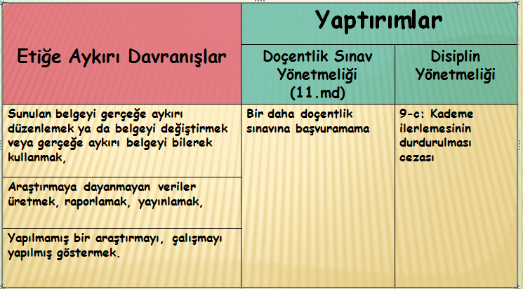
Uydurma, Yalan Yazma veya
Yoktan Var Etme (Fabrication)

Slide 70
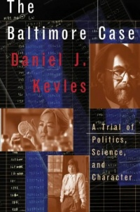
ÖRNEKLER
Baltimor olayI
David Baltimor (Nobel ödülü sahibi)
Büyük bir araştırma grubu yöneticisi
Grupta çalışan bir doktora sonrası araştırıcı bir diğerinin verileri uydurarak yayın yaptığını iddia etti.
Araştırmaya 1996 yılında 10 milyar dolar ayrılmıştı.
Baltimor sonunda Üniversiteden istifa etti.
*Prof.Dr.Frank Karasız, Yayın Etiği, TÜBİTAK, 1996

Slide 71
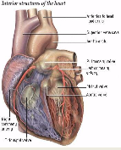
John Darsee Olayı
Emory ve Harvard Üniversitelerinde kardiyolog (Braunwald lab)
ABD'nin en umut veren genç bilim adamı
En önemli dergilerde yayınlar
Harvard'da bazı bulgularda fabrikasyon
Birçok yayın sahte yayın geri çekiliyor
Harvard'dan atılıyor
Aşırı hırs,yayın ve yükselme baskısı!!!!!

Slide 72
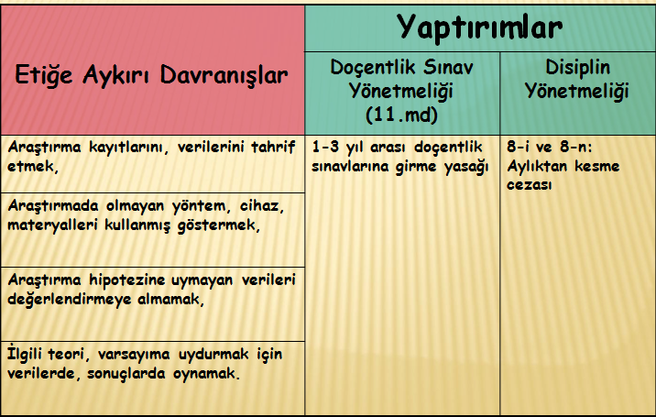
Çarpıtma (falsification / fuding)

Slide 73
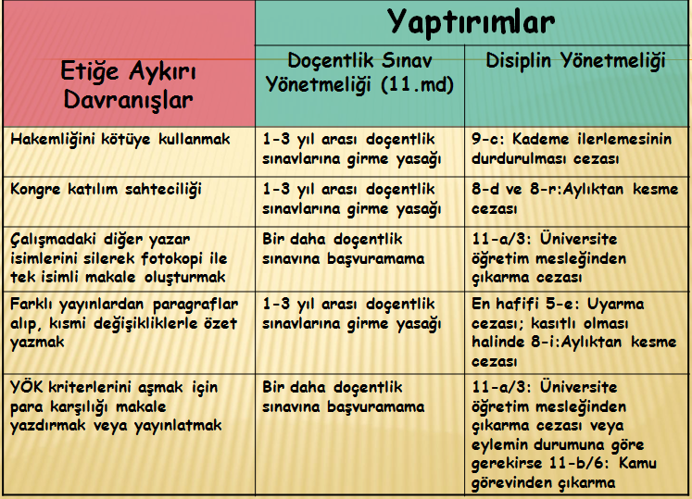
Çarpıtma (falsification / fuding)

Slide 74
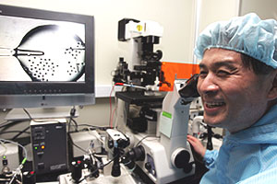
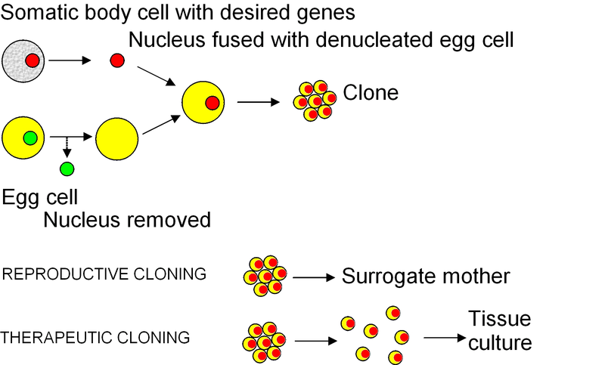
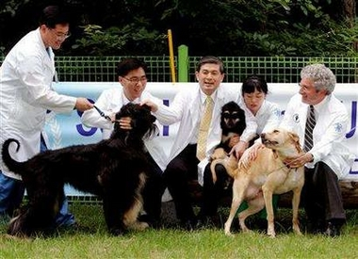
Fabrication - Falsification
Prof. Hwang Woo-suk
Seoul Üniversitesi
Güney Kore
“Somatik Hücre Transferi ile Embriyonik Kök Hücre
Elde Etme Yöntemi”

Slide 75
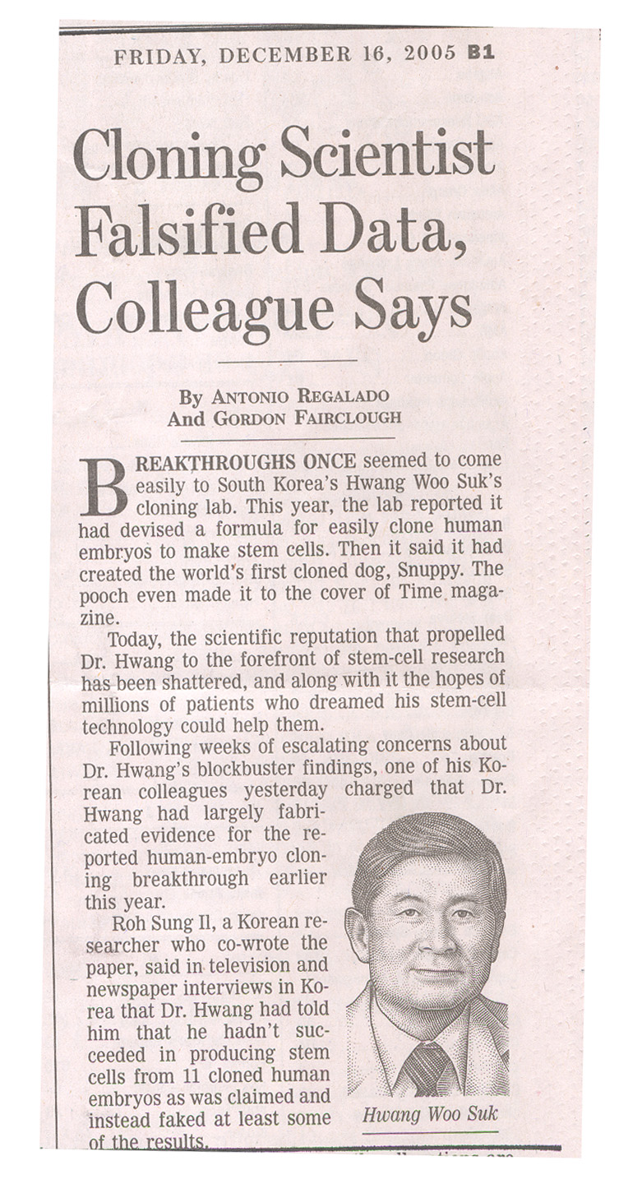
Dr. WHANG hakkında
Soruşturma
“Falsifikasyon =
Uydurma “ suçlaması
Wall Street Journal
16.Aralık.2005

Slide 76
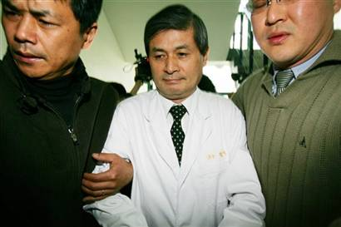
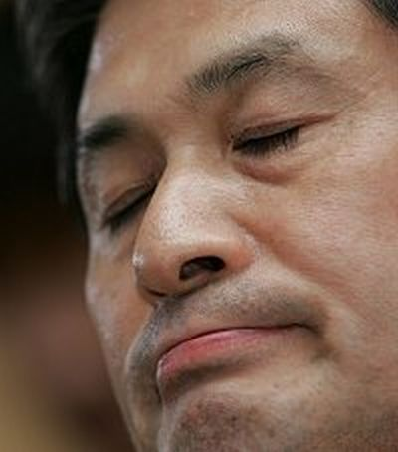
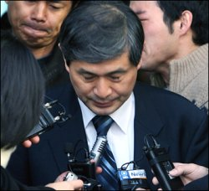
December 29,2005
Seoul Univ determined that all 11
Hwang`s Stem Cell Lines
were fabricated.
Both SCIENCE papers were
retracted
Jan 12,2006

Slide 77
İntihal/Aşırma (Plagiarism)
İntihal kavramı "bireylerin başkaları tarafından yazılan bölümleri, kendilerininmiş gibi kullanmaları" olarak tanımlanmaktadır (TDK, 2014).
YÖK (2013), "Başkalarının fikirlerini, metodlarını, verilerini, uygulamalarını, yazılarını, şekillerini veya eserlerini sahiplerine bilimsel kurallara uygun biçimde atıf yapmadan kısmen veya tamamen kendi eseriymiş gibi sunmak"
TÜBİTAK (2006), "Başkalarının fikirlerini, metodlarını, verilerini, yazılarını ve şekillerini sahiplerine atıf yapmadan kullanılması” olarak tanımlamaktadır".
Ersoy ve Özden’e (2011) göre intihal, akademik bir çalışmadaki bilgileri internetten veya çeşitli kaynaklardan direkt olarak kopyalayıp yapıştırma davranışıdır.

Slide 78
Kansu (1994:72) intihali, bilimsel yanıltma (scientific misconduct) başlığı altında grupladığı üç unsur içinde tanımlamaktadır.
a) Bilimsel korsanlık (piracy): Başka araştırmalardaki verilerin araştırmacının izni olmadan alınması.
b) İntihal (plagiarism): Başkalarının fikir, yazı ve çalışmalarını çalarak, aldığı kişilere gereken şekilde atıf yapmadan kendisinin gibi göstermek.
3. Saptırma (fabrication, desk-research, dry-lab) :verilerin saptırılması veya var olmayan bilgilerin/verilerin yokdan var edilmesidir.

Slide 79
kaynak göstermeden yapılan intihaller
Hayalet Yazar (The ghost writer): Bir başka kaynaktan kelime kelime tüm bilgiyi almak.
Mevcut Yazı (Thepotluck paper): Pek çok kaynaktan alarak kendine ait gibi göstermek.
Zayıf / Yetersiz Gizleme (Kılık Değiştirme Saklama) (The poor disguise): Paragraf içindeki anahtar kelimeleri değiştirerek gizlemek.
Kendinden Aşırma (The self-stealer): Kendisine ait önceki bir çalışmadan aynen almak.
Fotokopi (The Photocopy): Belli bir kaynaktan hiç bir değişiklik yapmadan bir bölümü almak.
Emek Tembelliği (The Labor of Laziness): Orijinal çalışma için çaba sarfetmek yerine çalışmanın büyük bir kısmını başka kaynaklardan alıntılarla doldurmak (Plagiarism, 2007).

Slide 80
Kaynak göstererek yapılan intihaller
Unutulan Dipnot (The forgotten footnote): Yazar adını vererek fakat tam künyeyi vermeyerek kaynağın orijinaline ulaşılma ihtimalini ortadan kaldırmak.
Yanlış Bilgilendirme (The misinformer): Yanlış künye vererek kaynağın orijinaline ulaşılma ihtimalini ortadan kaldırmak.
Fazla Mükemmel Alıntı (The Too-Perfect Paraphrase): Yazarın bire bir alıntı yaptığı kaynağa atıf yapması fakat tırnak işareti koymayı önemsememesi.
Becerikli Atıf Yapma (The Resourceful Citer): Yazarın tüm kaynaklara atıf yapması, tırnak işareti kullanması fakat araştırmanın hiçbir orijinal fikir içermemesi.
Mükemmel Suç (The Perfect Crime): Yazarın bazı yerlerde kaynaklara atıf yapması fakat yazının kalan kısımlarındaki analizlerin kendine ait olduğu fikrini yaratma düşüncesiyle bazı kaynaklara atıf vermemesi

Slide 81
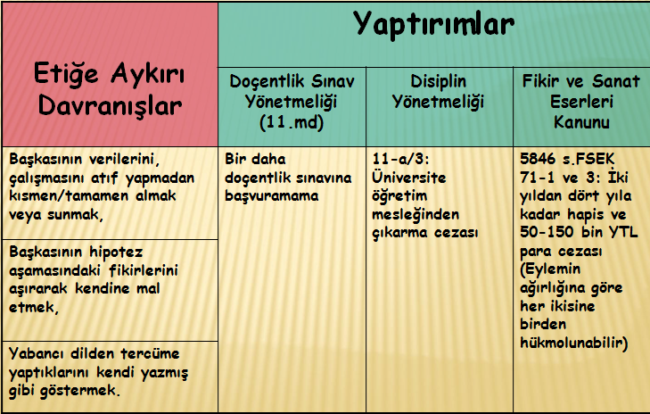
İntihal/Aşırma (Plagiarism)

Slide 82
“ There are some
cultures in which
Plagiarism
is not even regarded as
deplorable.”
Geoff Brumfiel
NATURE
Vol : 449
6.September.2007

Slide 83
“ For those of us whose mother tongue is not English, using beautiful sentences for other
studies on the same subject in our introduction is not
unusual....”
“ Borrowing sentences is the part of a paper that simply helps to better introduce the
problem should not be seen as Plagiarism.
“
İhsan Yılmaz
NATURE
Vol: 449 ; 658
11.October.2007

Slide 84
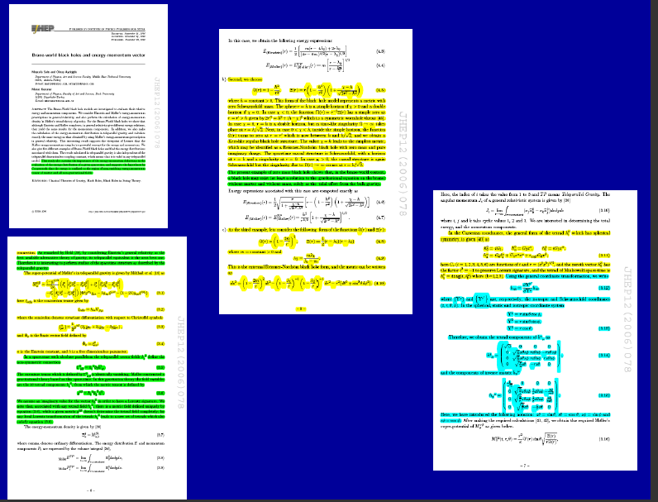

Slide 85
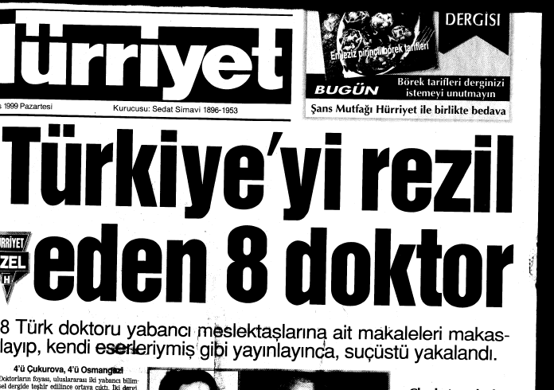
Çukurova ve Osmangazi üniversitelerinden 8 doktor, yabancı meslektaşlarına ait makaleleri kendi eserleriymiş gibi yayınlayınca, suçüstü yakalandı. 2 dergi tarafından teşhir edilen doktorlar, bilimsel hırsızlıkla suçlandılar.

Slide 86
Gazete haberi-1 (Cumhuriyet, 1995)
Ülkemizde bir Üniversitemizin Sosyal Bilimler Enstitüsüne bağlı bir Anabilim Dalında daha önce İngiltere de yazılmış bir tezin yalnızca adını değiştirerek sunan bir öğrenci için soruşturma başlatıldı. Fakültede başka etik sorunlarda bu arada belirlendi.

Slide 87
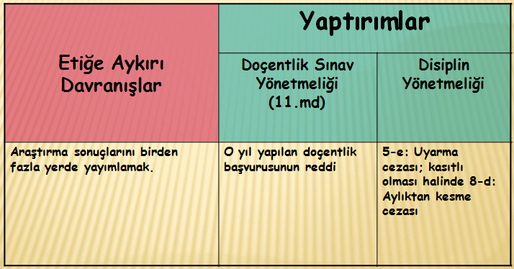
Duplikasyon (Duplication)

Slide 88
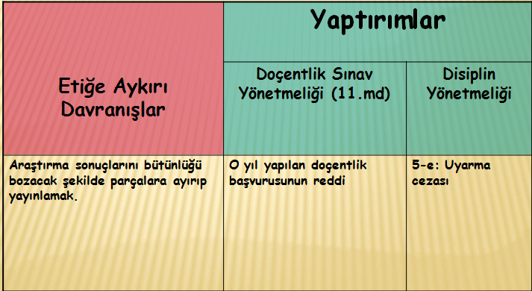
Dilimleme (Least Publishable Units)

Slide 89
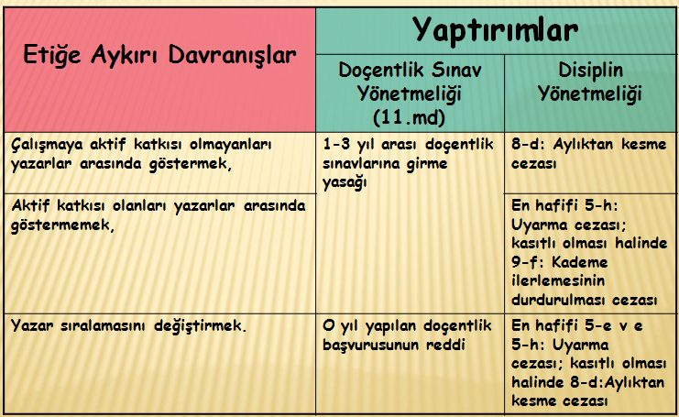
HAKSIZ YAZARLIK

Slide 90
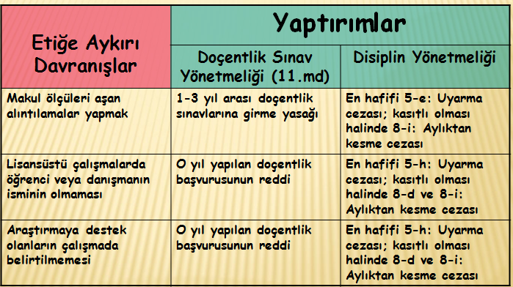
DİĞER ETİK İHLALLERİ

Slide 91
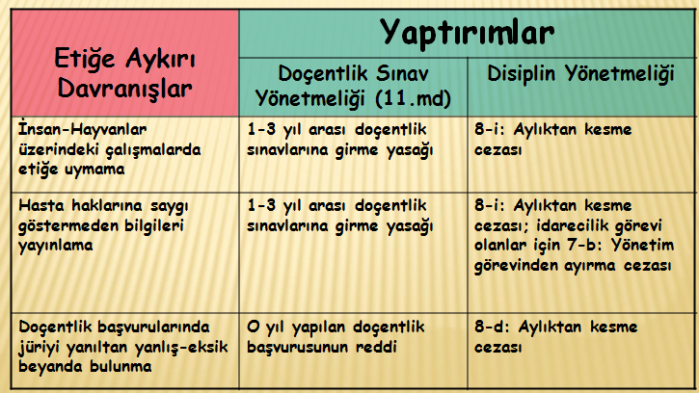
DİĞER ETİK İHLALLERİ (DEVAM)

Slide 92
Etik Dışı Davranışların Nedenleri
Yetersiz araştırma eğitimi
Hızlı yükselme hırsı
Tanınma arzusu (Hollywood send.)
Üstlerin aşırı ve oransız baskısı
Fazla yayın = prestij duygusu
Maddi- manevi kazanç hırsı
Psikiyatrik bozukluklar
Kansu,Ruacan (CBT,2001)

Slide 93
TÜRKİYE’DE YAYIN ETİĞİ İLE İLGİLİ KURALLAR
YÖK
  Disiplin ve Etik Yönetmeliği
ÜNİVERSİTELERARASI KURUL
  Doçentlik Sınavı Etik Kurulu
TÜBİTAK
  Araştırma ve Yayın Etiği Kurulu (AYEK)
TÜBA
  Bilimsel Araştırmalar Etik Kurulu

Slide 94
İntihalin Önlenmesi İçin Alınan Önlemler
Hukuki Boyutu
Eğitim Boyutu
Teknik Boyutu

Slide 95
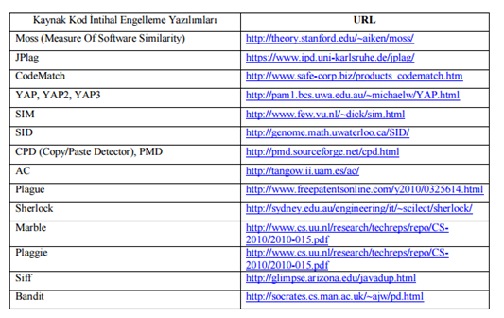
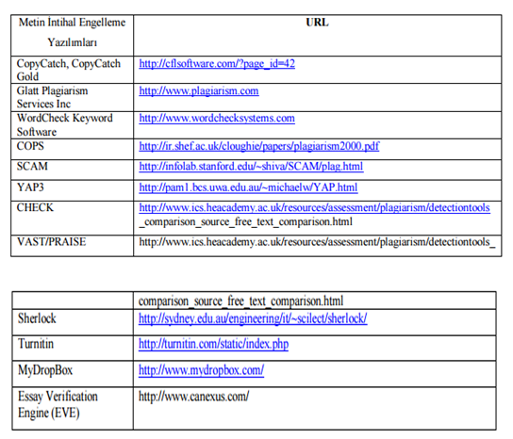

Slide 96
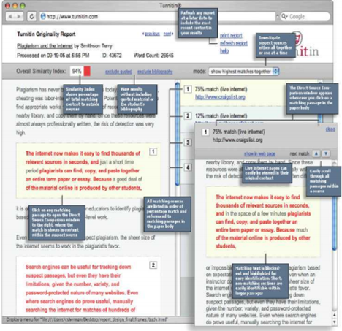
Turnitin Sonuç Raporu Örneği

Slide 97
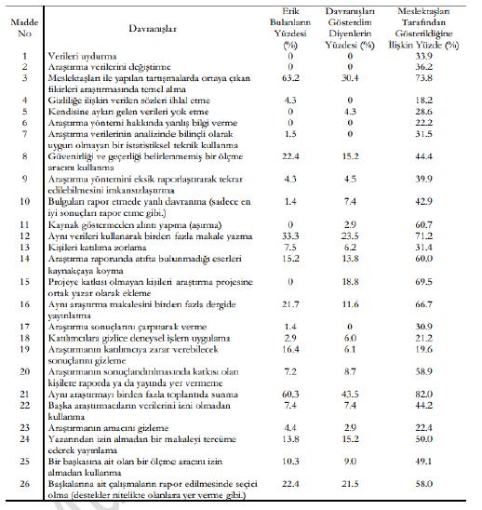
Bilim Etiğine İlişkin Bilim İnsanları Üzerine Yapılmış Bir Araştırma
(Köklü, 2003: 143-144)

Slide 98
Kaynaklar
Büyüköztürk, Ş., Çakmak, E.K., Akgün, Ö.E., Karadeniz, Ş. ve Demirel, F. (2008). Bilimsel Araştırma Yöntemleri. Ankara:Pegem.
Erkuş, A. ( 2013) Bilimsel Araştırma Süreci, Ankara- Seçkin
İnternet: Plagiarism, www.plagiarism.org (2013).
Kansu, E. (1994) Dünya'da ve Türkiye'de Bilim, Etik ve Üniversite içinde (s.71-75). TÜBA,Bilimsel Toplantı Serileri 1, Ankara: TÜBA.
Karasar, N. (2005). Bilimsel Araştırma Yöntemi:Kavramlar, İlkeler, Teknikler. Ankara:Nobel.
Kırcaali, G.(2002) Bilimsel Araştırma Yöntemleri Ders Notları. Anadolu Üniversitesi Sosyal Bilimler Enstitüsü.
Köklü, N. (2003). Akademisyenlerin Araştırma Etiği Konusundaki Görüşleri. Eğitim bilimleri ve Uygulama Dergisi, 2(4), 137-151. Erişim adresi: http://www.ebuline.com/pdfs/4Sayi/ebu4_2.pdf
Kuçuradi,(2003). Etik ve “etikler”. Türkiye Mühendislik Haberleri. Erişim adresi: http://kisi.deu.edu.tr//timucin.yalcinkaya/ETIK%20ve%20ETIKLER%20-%20KUCURADI.pdf
Memduhoğlu, H. B. (2007). Bilimsel araştırma ve yayın etiği. Milli Eğitim Dergisi, 35(173), 27-38.Erişim adresi: http://dhgm.meb.gov.tr/yayimlar/dergiler/Milli_Egitim_Dergisi/173/173/02.pdf
Plagiarism.org. (2007) Types of plagiarism. Erişim adresi: http://en.writecheck.com/types-of-plagiarism/
Ruacan, Ş. (2005). Bilimsel araştırma ve yayınlarda etik ilkeler. Gazi Tıp Dergisi, 16 (4), 147-149. Erişim adresi:http://medicaljournal.gazi.edu.tr/index.php/GMJ/article/viewFile/248/246
TÜBA. (2002). Bilimsel Araştırmada Etik ve Sorunları. Türkiye Bilimler Akademisi.
TÜBİTAK (2006). Bilimsel dergilere gönderilen makalelerde dikkat edilmesi gereken noktalar.

